Slide 1
সবাইকে ফুলের শুভেচ্ছা

Slide 2
শিক্ষক পরিচিতি
মোঃ জিয়াউর রহমান
সহকারী শিক্ষক
কলন্দর্পপুর সরকারি প্রাথমিক বিদ্যালয়
হাকিমপুর, দিনাজপুর।

Slide 3
পাঠ পরিচিতি
বিষয়ঃ বাংলা
শ্রেণিঃ চতুর্থ
পাঠের শিরোনামঃ নেমন্তন্ন
অন্নদাশঙ্কর রায়
পাঠ্যাংশঃযাচ্ছ কোথা...না, মশাই।

Slide 4
শিখনফলঃ
শোনা
১.১.১ যুক্তব্যঞ্জন সহযোগে গঠিত শব্দ শুনে বুঝতে পারবে।
২.১.১ ছড়া শুনে মূল বিষয় বুঝতে পারবে।
বলা
১.১.১ যুক্তব্যঞ্জন সহযোগে তৈরি শব্দ স্পষ্ট ও শুদ্ধভাবে বলতে পারবে। ২.১.২পাঠ্য কবিতা সটিক ছন্দে আবৃতি করতে পারবে।
২.২.২ কবিতার মুলভাব বলতে পারবে।
পড়া
১.৩.১ যুক্তব্যঞ্জন সংবলিত শব্দ পড়তে পারবে।
১.৪.১ পাঠে ব্যবহৃত শব্দ শ্রবণযোগ্য স্পষ্ট স্বরেও প্রমিত উচ্ছারণে পড়তে পারবে।

Slide 5
এসো ভিডিও দেখি

Slide 6
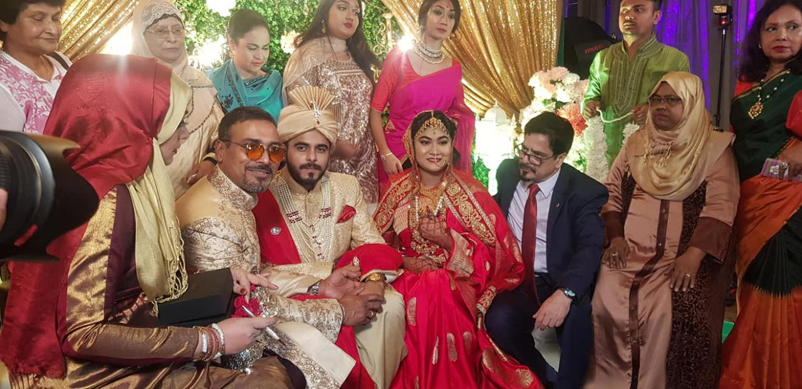
আজকের পাঠ
নেমন্তন্ন
অন্নদাশঙ্কর রায়
যাচ্ছ কোথা?
চাংড়িপোতা
কিসের জন্য?
নেমন্তন্ন।
বিয়ের বুঝি?

Slide 7
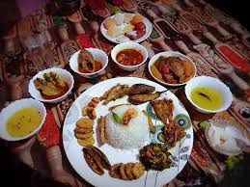
না, বাবুজি।
কিসের তবে?
ভোজন হবে।
শুধুই ভোজন?
প্রসাদ ভোজন।

Slide 8
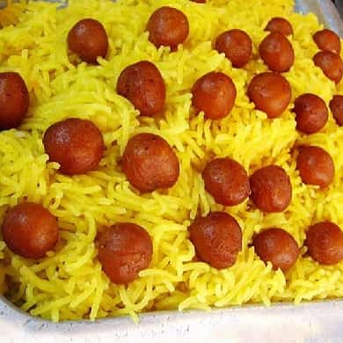
কেমন প্রসাদ?
যা খেতে সাধ।
কী খেতে চাও?
ছানার পোলাও ।

Slide 9
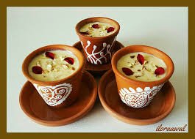
ইচ্ছে কী আর ?
সরপুরিয়ার।
আঃকী আয়েস!
রাবড়ি পায়েস।

Slide 10
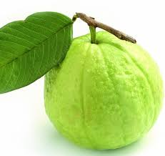
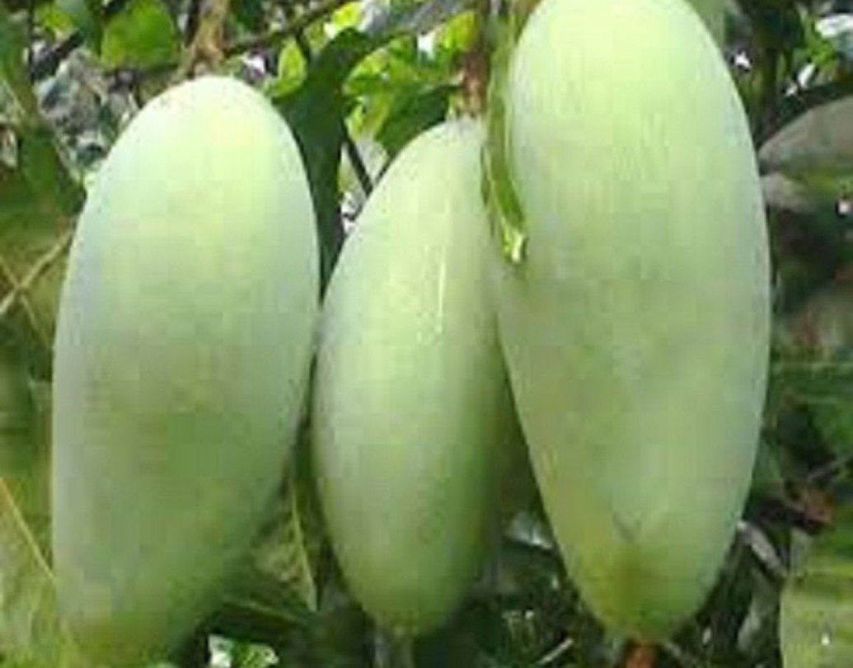
এই কেবলি?
ক্ষীর কদলী।
বাঃকী ফলার !
সবরি কলার
এবার থামো।
ফজলি আমও।
আমিও যাই?
না,মশাই।

Slide 11
শব্দগুলো পাঠ থেকে খঁজে বের করি ও অর্থ বলি।
ভোজন—খাওয়া
সাধ......ইচ্ছা
যুক্তবর্ণগুলো দেখি ওযুক্তবর্ণ দিয়ে গঠিত শব্দ পড়ি।
নেমন্তন্ন
ন্ত
ন
ত
ক্ষীর
ক্ষ
ক
ষ

Slide 12
দলীয় কাজ
সবুজ দল
নীলদল
লোকটি কী কী খাবার খেতে চাইল তার তালিকা তৈরি কর ।
লোকটি কোন কোন ফল খেতে চাইল তার তালিকা তৈরি কর।

Slide 13
মূল্যায়ন
ছড়াটি আবৃতি করতে দিয়ে।
ছড়াটির মুলভাব বলতে দিয়ে।

Slide 14
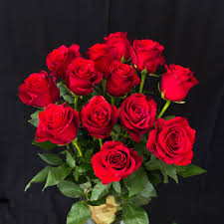
সবাইকে ধন্যবাদ

